Slide 1


气门孔定位视觉方案（3D）
►
VISION PLAN

Slide 2
目录：
一．项目描述 二．项目验证
三．配置清单 四．逻辑流程
五. 评估结果&注意事项 六．售后服务说明

Slide 3

一．
项目描述
●产品名称：气门孔
●产品材质：金属
●产品颜色：银白色
●产品表面状态：无镜面
●来料方式：传送
●产品尺寸(mm × mm × mm)：600*600*60
●检测时产品运动速度(m/s)：0
●搜索范围(mm × mm × mm)：1000.0 * 700.0 * 100.0
●工作节拍(pcs/min)：10
●工作距离(mm)：1800
方案布局图

Slide 4

二．
项目验证
参数名称 | 参数值
3D结构光相机型号 | LSR L
3D结构光相机类型 | 3D结构光相机
中场视野 | 2100×1750
相机精度 | 1.0mm@3.0m
采集时间 | 0.5-0.9
Z(工作距离) = 1800mm, X视野大小 = 1750mm, Y视野大小 = 2100mm, Z向视野大小 = 1200-3000mm
视野图

Slide 5

二．
项目验证
检测流程示意
检测流程

Slide 6

三．
配置清单
系统构成

Slide 7
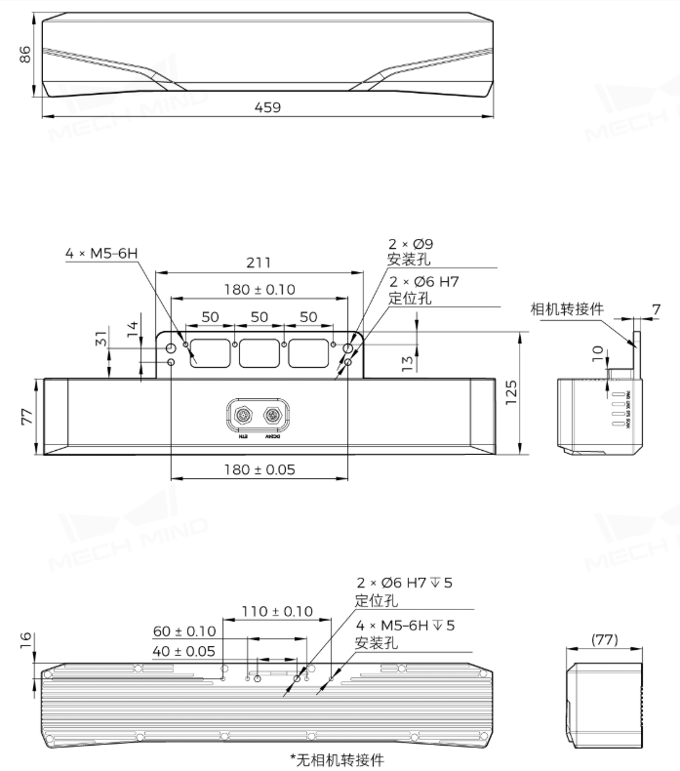
三．
配置清单
尺寸图
相机尺寸图

Slide 8
三．
配置清单
序号 | 名称 | 型号 | 单位 | 数量 | 厂家
1 | 3D结构光相机 | LSR L | 台 | 1 | MechMind
2 | 工控机 | - | 台 | 1 | -
3 | 显示器 | - | 台 | 1 | -
4 | 软件 | Mech-Vision-VIZ | 套 | 1 | MechMind

Slide 9
四．
逻辑流程
逻辑流程
├── 图像采集
│ └── 使用"从相机获取图像"步骤采集传送带上的气门孔点云数据，设置相机触发模式为静止状态采集，确保产品完全进入视野范围
├── 预处理
│ ├── 应用"点云降采样"步骤，设置采样间隔为3mm以平衡处理速度与精度
│ ├── 通过"提取3D ROI内点云"限定1000×700×100mm的搜索范围，排除传送带边缘干扰
│ ├── 执行"点云聚类"步骤，根据600×600×60mm的产品尺寸设置聚类参数，分离单个气门孔
│ └── 使用"计算点云法向并估计边缘"增强金属表面特征识别
├── 气门孔定位
│ ├── 调用"3D匹配"步骤，加载预先制作的气门孔点云模板（通过STL文件生成）
│ ├── 在"3D匹配"中设置：
│ │ └── 置信度阈值0.45（高于默认值以满足±1.5mm精度要求）
│ │ └── 搜索半径15mm（覆盖产品尺寸公差）
│ │ └── 启用"去除重叠物体"功能，设置重叠比例阈值30%
│ └── 使用"调整位姿V2"工具：
│ ├── 选择"使位姿方向与目标位姿方向一致"策略，校正Z轴方向
│ └── 应用"S形平面排序"，按X轴升序排列位姿以匹配传送带布局
├── 结果处理
│ ├── 通过"过滤"步骤保留置信度>0.45的匹配结果
│ ├── 使用"3D位姿排序V2"按Y轴升序排列，确保抓取顺序符合生产节拍
│ └── 应用"生成漂移校正模型"补偿可能的视觉系统漂移
└── 通信处理
└── 配置"输出"步骤，通过TCP/IP协议将PoseList发送至机器人控制系统，设置通信键为"valve_position"，包含位姿坐标和置信度数据

Slide 10
五．
评估结果&注意事项
05 评估结果 & 注意事项
现场环境
相机安装
物料一致性
风险点：车间存在金属粉尘，可能影响相机成像质量。
解决方案：在相机镜头前加装防尘罩，并定期清洁维护。
风险点：相机安装高度误差可能导致视野范围偏移。
解决方案：使用激光水平仪辅助安装，确保工作距离精确为1800mm。
风险点：气门孔表面氧化或涂层差异可能影响3D匹配精度。
解决方案：在预处理阶段增强法向估计和边缘识别算法，提升对表面变化的鲁棒性。

Slide 11
六．售后服务说明
该设备上线后使用初期，我们会派专人进行全程跟踪： 处理解决可能发生的设备异常； 对现场人员进行培训指导。 设备交付后：售后服务一年。 若客户提出设备升级需求，我们会及时为您提供升级新方案。
联系我们： 邮箱：image@ytzrtx.com 电话：0535-2162897 地址：烟台致瑞图像技术有限公司

Slide 12
THANKS

